Slide 1
Проект по web
Подготовил:
Акопян Богдан

Slide 2
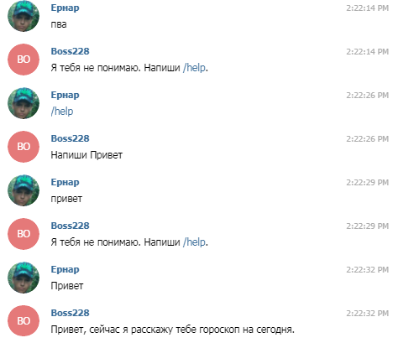

Slide 3
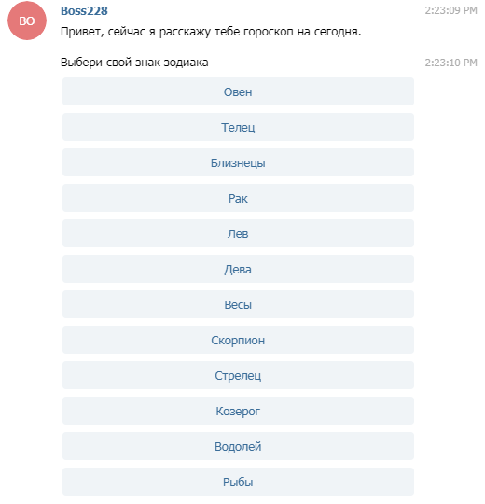

Slide 4
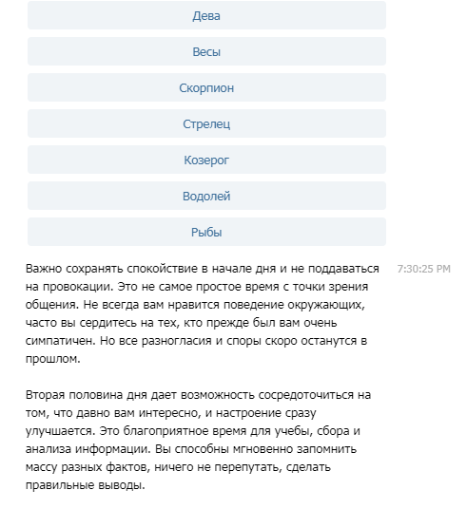
При нажатии на клавишу, получаем гороскоп на данный знак зодиака

